Slide 1
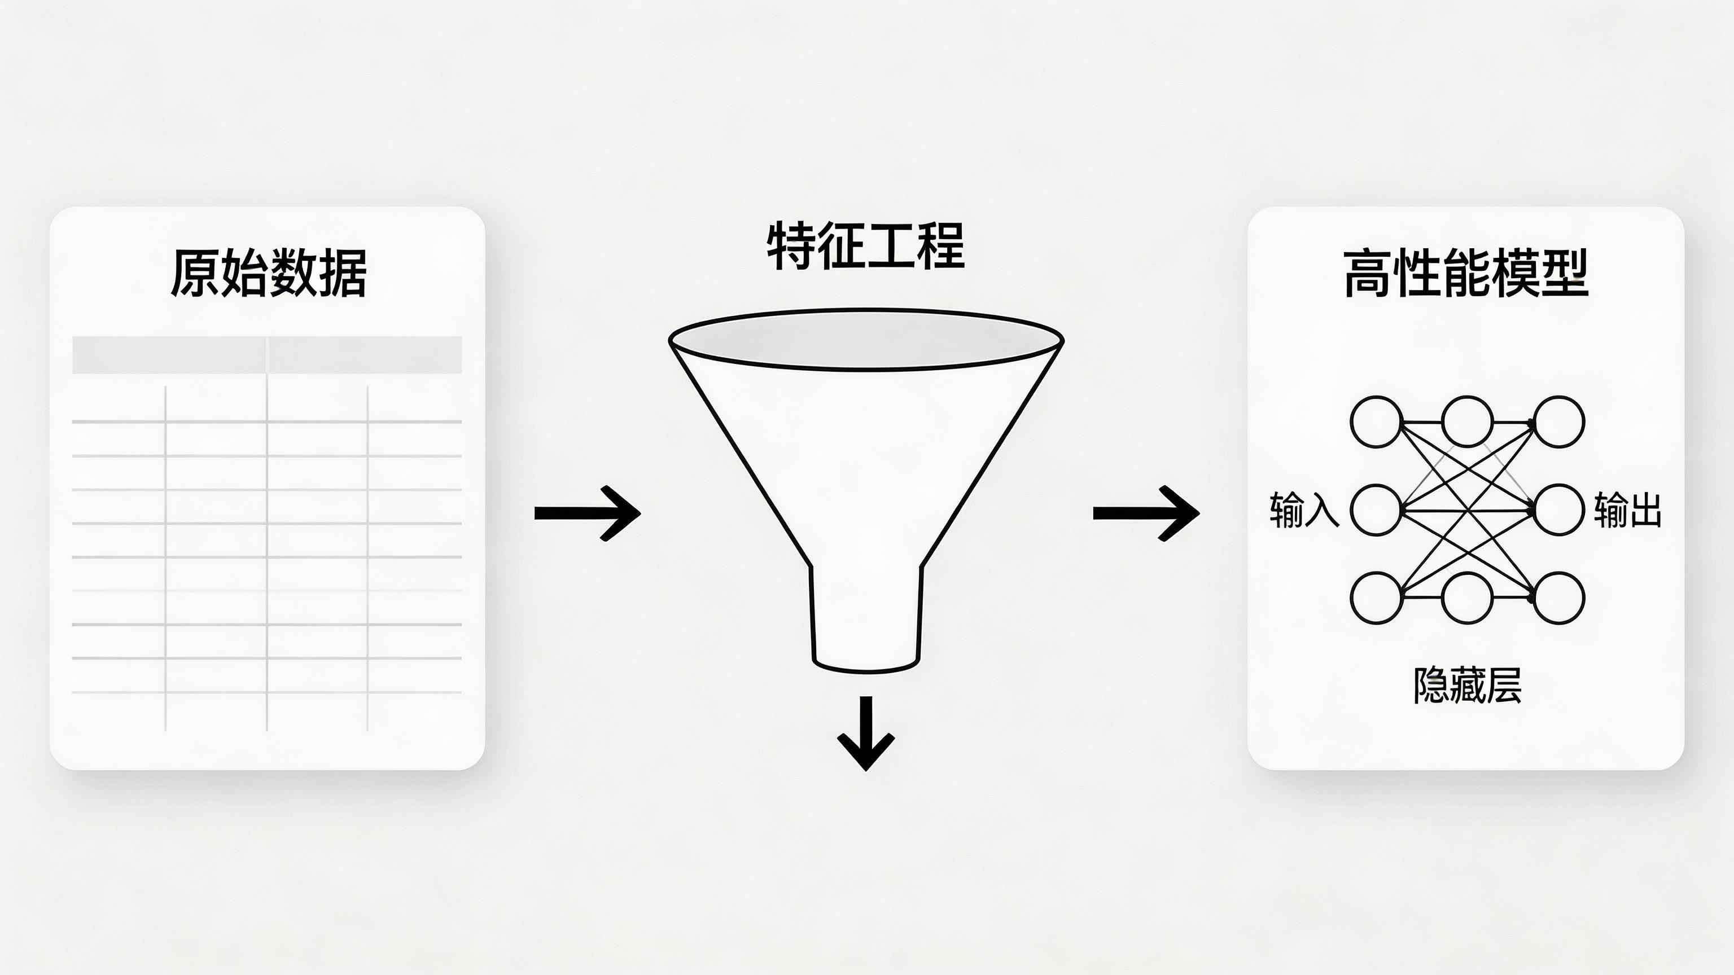
第17课：数据处理与特征工程
数据与特征决定了机器学习的上限，
模型和算法只是在逼近这个上限。
本课核心大纲
• 数据清洗：去除噪声与异常值
• 特征变换：标准化与归一化
• 特征选择：提升模型泛化能力
Notes:
大家好！欢迎来到我们的机器学习课堂。今天我们将深入探讨一个在工业界至关重要的课题——第17课：数据处理与特征工程。 在开始具体技术讲解前，我希望大家先记住这句话：‘数据和特征决定了机器学习的上限，而模型和算法只是在努力逼近这个上限’。这意味着，如果你的数据本身质量不高，再复杂的深度学习模型也难以取得理想的效果。 观察这张机器学习全流程漏斗图，我们可以看到从原始数据到最终模型产出，中间经历了大量的加工环节。特征工程正是将‘粗粮’变成‘精粮’的关键一步。 本节课我们将围绕三个核心维度展开：第一，数据清洗，教你如何处理噪声和异常；第二，特征变换，掌握标准化与归一化的技巧；第三，特征选择，学习如何挑选最有价值的信息来提升模型的泛化能力。 接下来的内容实战性很强，希望大家跟着我的思路，一起探索如何挖掘数据背后的潜能。阿博，关于‘特征决定上限’这一点，你有什么初步的想法吗？

Slide 2
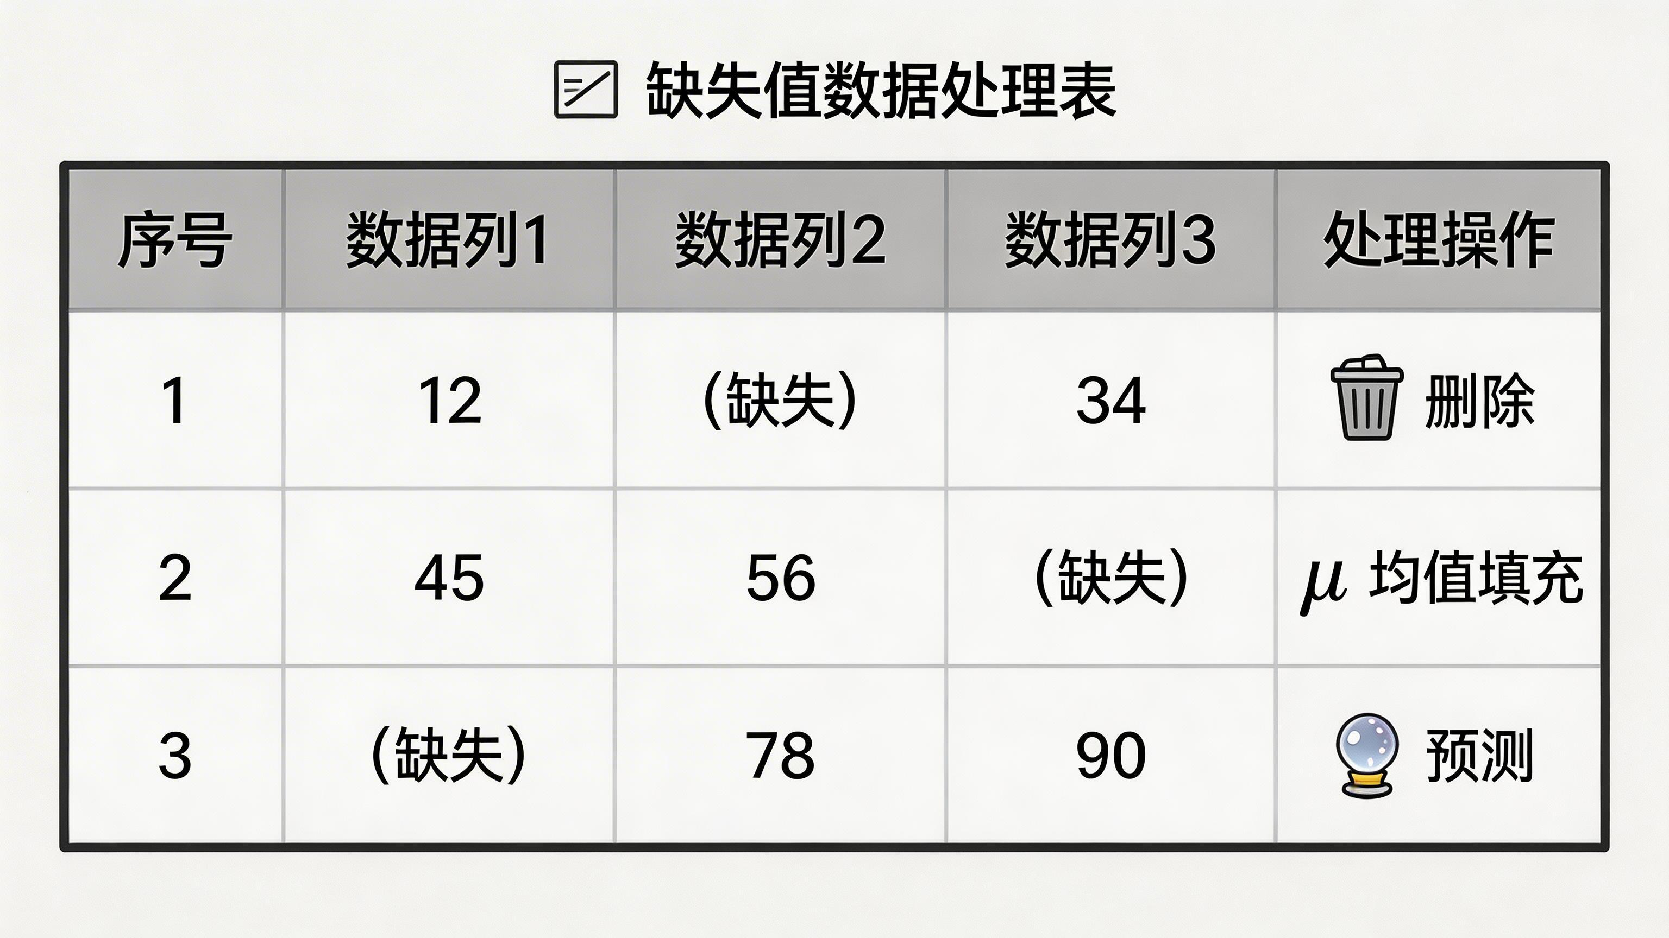
数据清洗：缺失值处理策略
“数据决定上限，模型逼近上限”
1. 缺失值类型识别
• 完全随机缺失 (MCAR)：与观测值无关
• 随机缺失 (MAR)：与其他特征相关
• 非随机缺失 (MNAR)：与自身未观测值相关
2. 核心处理手段
• 删除法：适用于缺失比例较低的情况
• 填充法：使用均值、众数或中位数补全
• 模型法：利用随机森林或回归预测填充
处理方法 | 优点 | 缺点
删除法 | 操作简单，不引入伪造数据 | 减少样本量，可能产生统计偏差
填充法 | 保持数据集完整，利用所有样本 | 增加噪声，可能改变特征分布
Notes:
正如阿博刚才提到的，我们必须深刻理解这句话：‘数据决定上限，模型逼近上限’。如果我们的原始数据中存在大量缺失，却不加处理地丢进模型，那么模型学到的只会是噪音。所以，缺失值处理是特征工程中最基础也最关键的一环。 首先，我们要对缺失值的类型进行‘诊断’。是像完全随机缺失（MCAR）那样纯粹看运气，还是像随机缺失（MAR）那样与其他已知特征有关？比如在调研中，高收入群体可能更倾向于隐藏收入数据，这就属于有规律的缺失，需要区别对待。 针对不同的缺失类型，我们的处理手段也不同。最简单的是删除法，但它只适合缺失比例极低的情况。更常用的是填充法，比如利用统计学上的均值、众数或中位数，甚至可以通过构建一个小的机器学习模型来预测并补全这些空缺。 大家可以看这个对比表。删除法虽然高效但容易丢失信息；填充法能保留样本量，但操作不当会引入偏差。在实际项目中，我们往往需要尝试多种策略，并通过交叉验证来观察哪种方法对最终模型的效果提升最明显。 这一页我们理清了缺失值的处理逻辑。接下来，我们要面对数据中另一个顽固的问题——异常值。悦悦，如果是你，你会如何定义一个数值‘不正常’呢？我们继续往下看。

Slide 3
异常值检测与处理
异常值
1. 检测方法
• 3σ 原则: 适用于正态分布，识别 3 倍标准差外的数据。
• 箱线图 (IQR): 鲁棒性强，不依赖分布假设。
$$[Q_{1}−1.5×IQR,Q_{3}+1.5×IQR]$$
2. 处理策略
盖帽法 (Winsorizing)
直接截断 / 剔除
视为独立特征建模
Notes:
刚才留给悦悦的问题很有意思。实际上，异常值并不总是坏事，它们有时是数据中的‘噪音’，有时却蕴含着核心的业务逻辑。今天我们要深入探讨如何科学地检测并处理这些‘特殊分子’。 首先看检测方法。我们不能仅凭直觉判断，通常需要借用统计学的工具来量化什么是‘异常’。 这里有两种最经典的准则：3σ原则适用于正态分布，认为超出3倍标准差的数据就是低概率的异常；而对于非正态分布，我们更倾向于使用箱线图法，也就是基于四分位距IQR的判断。 大家看这个公式，通过第一和第三四分位数计算出上下界。IQR法的优势在于它非常鲁棒，不会轻易被极端的异常值本身带偏了检测基准。 在图示中，这些落在虚线之外的点就是我们要重点关照的对象。阿博，你要注意，识别出它们只是第一步，千万不要盲目地一删了之。 这就涉及到了处理策略。我们需要分析异常产生的原因：是因为测量误差，还是真实的极端业务情况？ 如果想减弱异常值的影响而不丢失样本，‘盖帽法’非常有效，它将异常值强行拉回到边界值上。当然，也可以选择直接剔除，或者干脆将异常属性提取出来作为独立特征建模。 常言道，数据决定了模型效果的上限。处理好缺失值和异常值，我们的数据清洗工作就完成了一大半。接下来，我们进入一个小测验，看看大家是否已经掌握了这些基本功。

Slide 4
特征变换：无量纲化处理
核心价值：消除尺度影响
算法建议：
涉及距离计算的模型为必选项；若原始数据分布存在离群点，建议首选标准化处理。
• 加速梯度下降算法收敛速度
• 提升 KNN、SVM 等距离敏感模型精度
归一化 (Min-Max Scaling)
标准化 (Z-Score)
$$x^{′}=\frac{x−x_{min}}{x_{max}−x_{min}}$$
$$x^{′}=\frac{x−μ}{σ}$$
结果缩放到 [0, 1] 区间
转换后均值为 0，方差为 1
Notes:
刚才我们讨论了如何识别和处理异常值，这确保了数据的“质量”。接下来，我们要解决的是特征的“尺度”问题，也就是特征变换中的无量纲化处理。 无量纲化的核心价值在于消除尺度影响。想象一下，如果一个特征是年收入（数万元），另一个是年龄（两位数），在没有处理的情况下，数值大的特征会在计算中占据主导地位，这显然是不合理的。 通过无量纲化，我们可以统一特征的量级，从而加速梯度下降算法的收敛速度。更重要的是，它能显著提升 KNN、SVM 等这类依赖距离计算模型的预测精度。 来看第一种常用方法：归一化。利用这个公式，我们将原始数据等比例缩放到 0 到 1 的区间内。这种方法非常直观，但它对异常值比较敏感，因为最大最小值一旦偏移，整体分布就会改变。 第二种是标准化，也就是 Z-Score。它通过减去均值并除以标准差，将数据转换为均值为 0、方差为 1 的分布。在大多数机器学习场景中，标准化的稳健性更好，是我们的首选方案。 总结一下我的建议：如果模型涉及距离计算，无量纲化是必须做的。若数据中存在明显的离群点，请优先选择标准化。理解了这些原理，接下来我们通过一段动态演示来直观感受两者的区别。

Slide 5
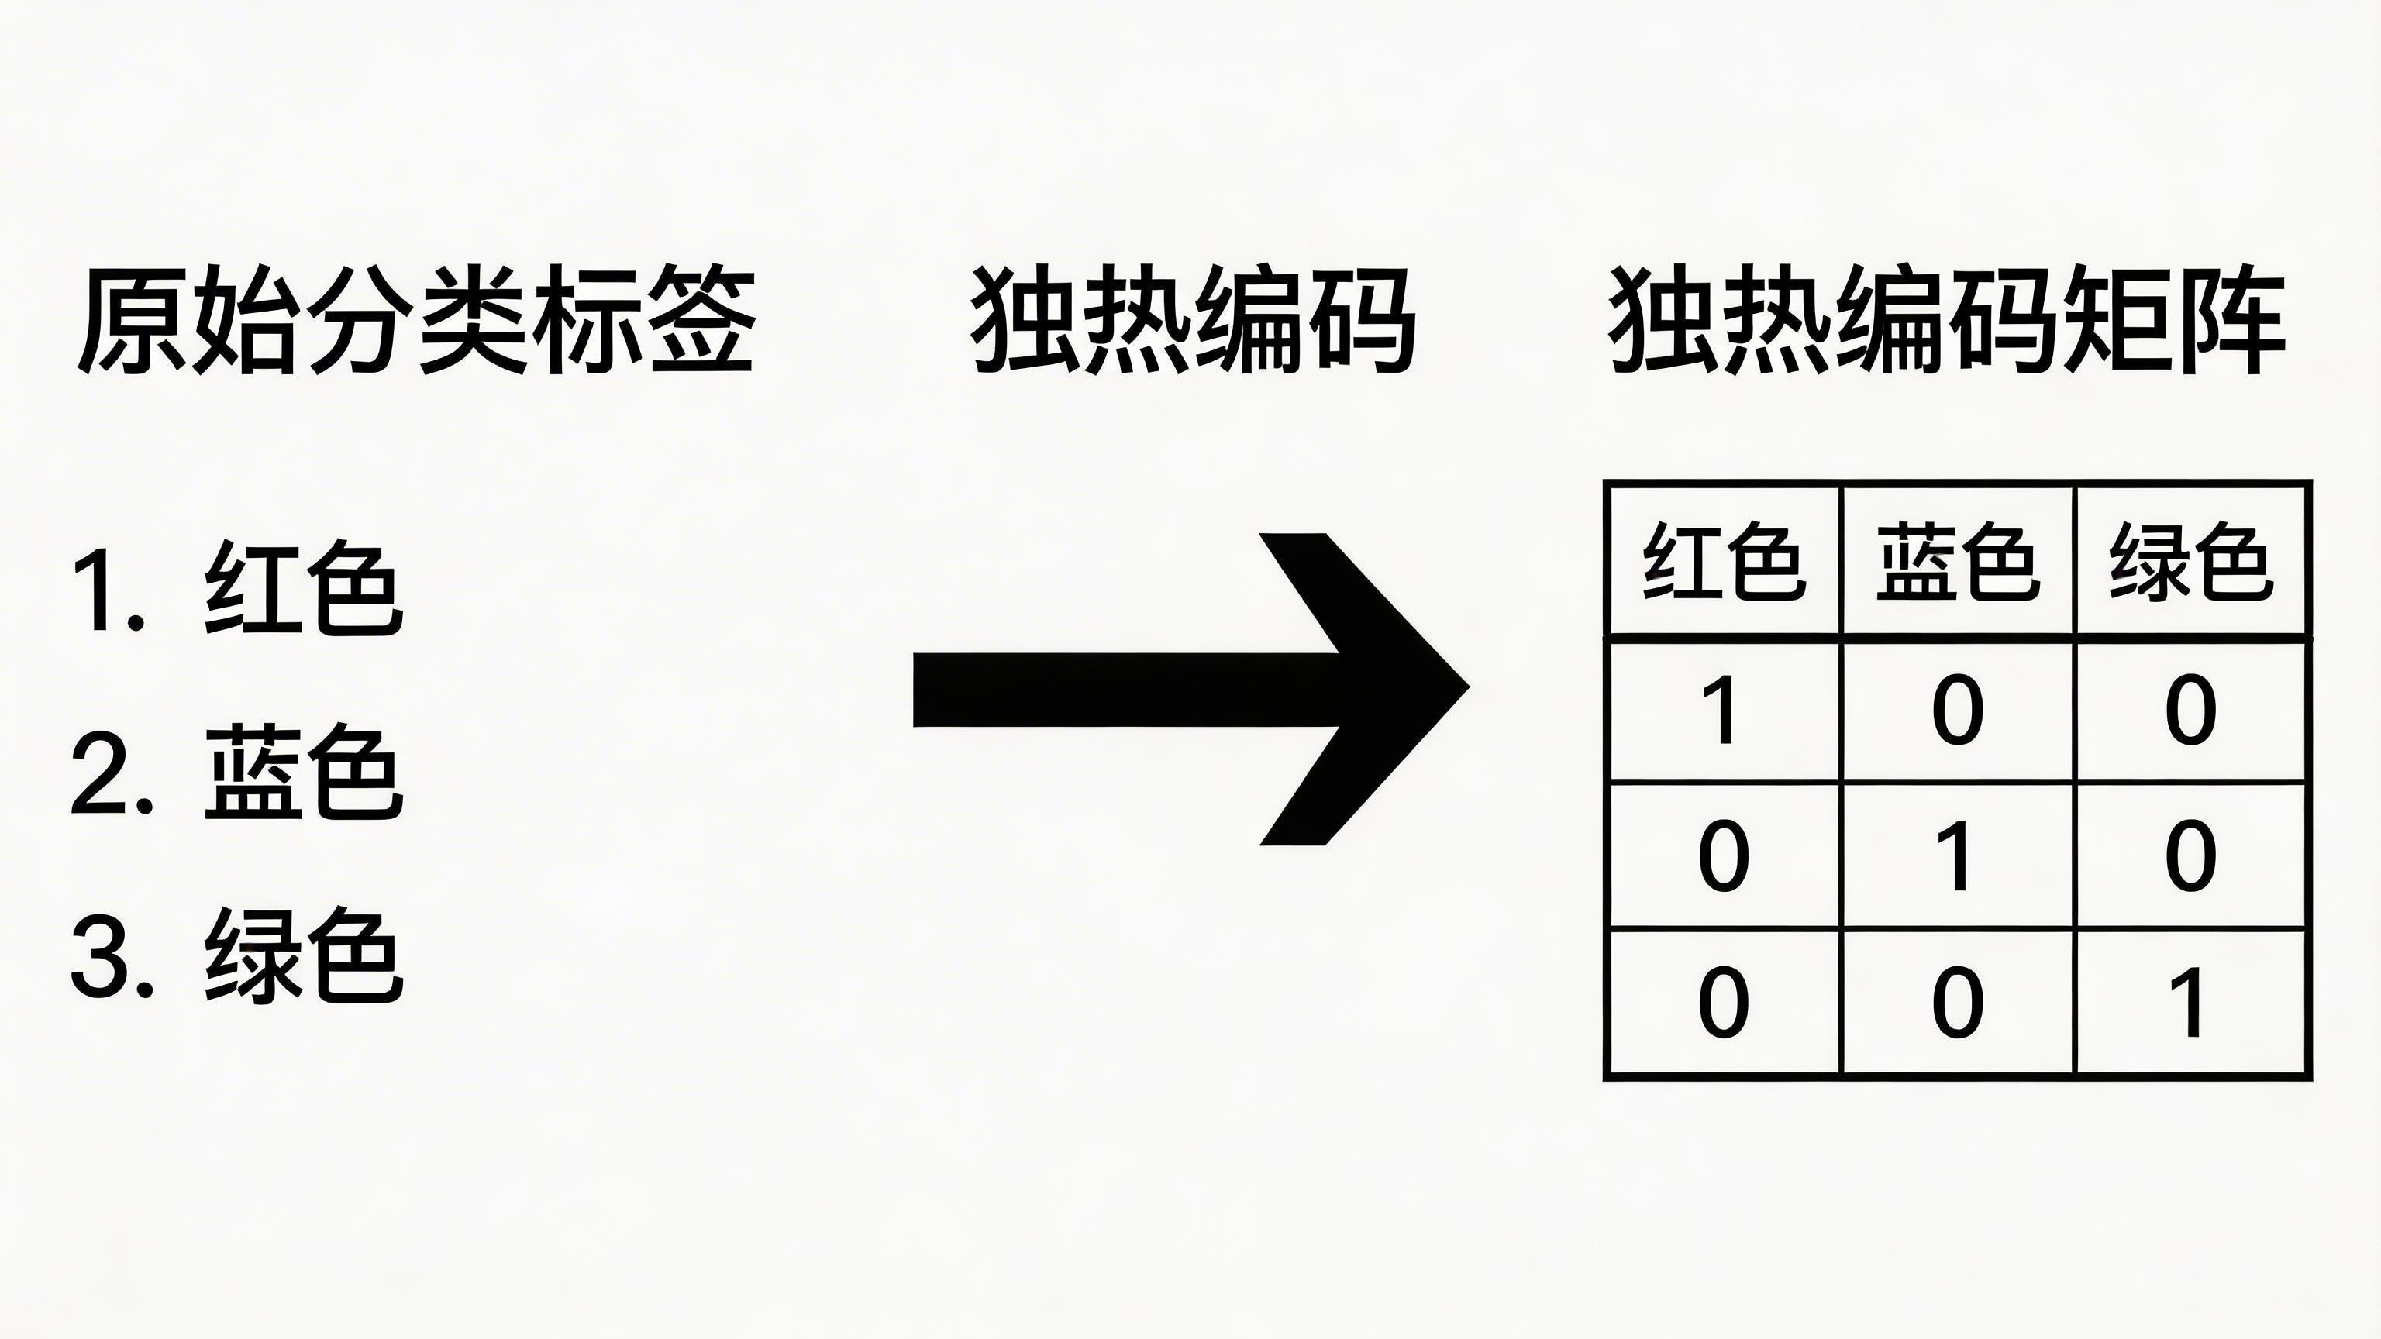
类别特征编码：从文本到数值
• 标签编码 (Label Encoding)
适用于有序类别 (如：等级、评分)
• 独热编码 (One-Hot Encoding)
适用于无序类别，解决维度灾难
• 目标编码 (Target Encoding)
图示：颜色特征转换为 One-Hot 向量过程
提示：数据决定上限，模型逼近上限
Notes:
刚才我们掌握了数值特征的无量纲化处理，但在实际业务场景中，我们还会遇到大量像“颜色”、“城市”或“用户等级”这样的非数值型数据。要让模型读懂这些信息，就必须进行“类别特征编码”，实现从文本到数值的跨越。 首先来看标签编码（Label Encoding）。这种方法最适合处理有“序”的类别。比如我们将“初级、中级、高级”分别映射为“0, 1, 2”，这样模型就能识别出其中的等级递进关系。但如果是处理像“颜色”这种没有大小之分的无序类别，我们通常会采用“独热编码”（One-Hot Encoding）。 这里提醒大家，使用独热编码时要警惕“维度灾难”。如果一个特征下有上千个类别，编码后的矩阵会变得极其稀疏。针对这种情况，我们后续还会接触到更高级的“目标编码”（Target Encoding），它通过结合标签信息来降低维度。 为了更直观地理解，请看这张流程图。我们把颜色特征展开，红色、绿色、蓝色分别占据一个维度。当样本是红色时，对应的位置设为1，其他设为0。这种方式保证了不同类别在向量空间中的地位是平等的，避免了模型产生错误的序关系认知。 正如我常说的，“数据决定了机器学习的上限，而模型只是逼近这个上限”。编码方式的选择，直接决定了模型能从数据中提取多少有效信息。大家在做特征工程时，务必要根据业务场景慎重决定。接下来，我们看看在编码之后，该如何进行特征的选择。

Slide 6
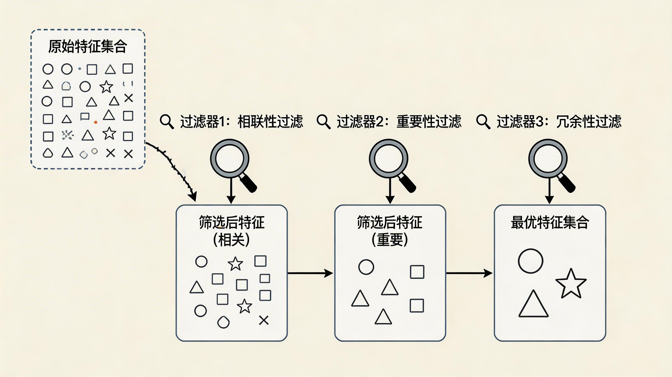
特征选择：过滤、包裹与嵌入
过滤式 (Filter)
皮尔逊相关系数、卡方检验
包裹式 (Wrapper)
递归特征消除 (RFE)
嵌入式 (Embedded)
Lasso、随机森林重要性得分
区分：特征选择保留原始含义；特征降维（如PCA）将原始特征映射到新空间。
Notes:
刚才我们讨论了特征编码，但编码后的特征维度往往会显著增加。为了提升模型效率并避免过拟合，我们需要从海量特征中挑选出最有价值的信息，这就是我们要学习的“特征选择”。 首先来看“过滤式”方法。它就像一把统计学筛子，在模型训练前通过皮尔逊相关系数或卡方检验等指标，直接剔除与目标无关的变量。这种方法计算速度最快，且不依赖特定的学习算法。 接着是更进阶的包裹式和嵌入式。包裹式会反复训练模型来评价特征子集的效果，比如递归特征消除；而嵌入式如Lasso回归，则是将特征选择融入到模型自身的损失函数中，在训练的同时完成筛选。 这里大家一定要注意区分：特征选择是“从旧挑新”，保留了特征的原始业务含义；而PCA等特征降维则是“化旧为新”，会改变特征的空间映射。在需要强解释性的业务场景中，特征选择通常是我们的首选。

Slide 7
总结与避坑指南
数据清洗
特征变换
特征选择
特征构造
严防数据泄露 (Data Leakage)：仅在训练集上Fit，在测试集上只Transform
养成习惯：处理策略应建立在对原始数据分布的充分观察之上。
核心准则：好的特征决定了机器学习的上限，而模型只是逼近这个上限。
Notes:
通过刚才的实战演练，相信大家对特征工程的全流程已经有了非常直观的认识。在课程的最后，我们来做一个系统的总结，并分享一些在实际工作中极其重要的‘避坑指南’。 我们这一堂课先后讲解了数据清洗、特征变换、特征选择以及最后的特征构造。请大家记住这个逻辑顺序，这是构建高质量数据集的标准路径。 这里有一个新手最容易踩的坑，就是‘数据泄露’。一定要切记：所有的统计量和缩放比例，都必须仅在训练集上进行Fit，而在测试集上只能进行Transform。如果让测试集的信息提前‘进入’了训练过程，你的模型评估结果就会变成虚假的繁荣。 最后，我想送给大家一句话：数据和特征决定了机器学习的上限，而模型和算法仅仅是去逼近这个上限。在动手写代码之前，养成先观察数据分布的习惯，往往比盲目尝试复杂的模型更有效。 今天的课程到此结束，感谢大家的积极参与，特别是阿博、悦悦和奇奇在项目中的精彩表现。希望大家在今后的数据科学之路上，能始终保持这种严谨且充满好奇心的态度。我们下个系列再见！

